Slide 1
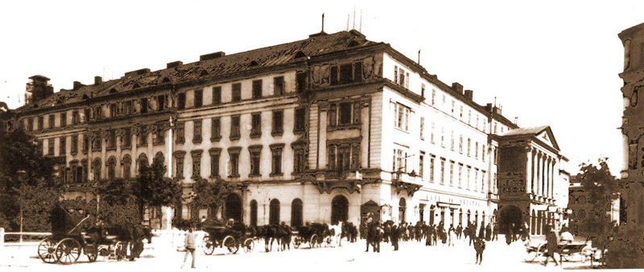
Національний академічний український драматичний театр імені Марії Заньковецької
(Театр Скарбека)

Slide 2
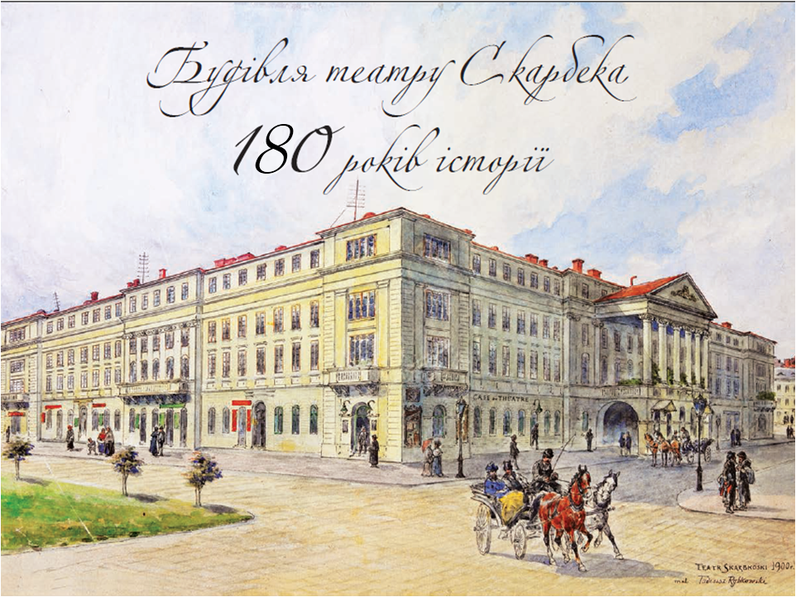
Театр Скарбека
відкритий у Львові 28 березня 1842 року. На момент відкриття був третім за розмірами театром Європи. Будинок театру займає цілий квартал, обмежений
вулицею Лесі Українки, проспектом Свободи, площею Князя Ярослава Осмомисла та вулицею Театральною. Зведений у класичному стилі.

Slide 3
Національний академічний український драматичний театр імені Марії Заньковецької
Адреса | вул. Лесі Українки, 1
Місто | Львів
Країна | Україна
Архітектор будівлі | Йоган Зальцман, Людвіґ Піхль
Місткість | 1460
Тип | драматичний театр
Статус | національний академічний
Відкрито | 28 березня 1842р.
Колишні назви | Театр Скарбека
Репертуар | "Дама з камеліями", «Три ідеальні подружжя», «Шаріка», «Одруження», «Хитра вдовичка», «Кайдашева сім'я», «Наталка Полтавка»
Керівництво | директор — Андрій Мацяк худ. керівник — Федір Стригун, режисер-постановник — Алла Бабенко, Вадим Сікорський

Slide 4
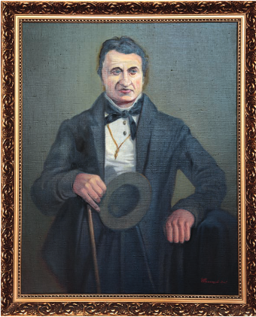
Історія
У 1833 році граф Австро-Угорщини Станіслав Скарбек розпочав будівництво нового театру для Львова власним коштом. У театральній будівлі планувалося розташувати готель
на 300 номерів, крамниці,
кав'ярні, помешкання для
акторів. Під час будівництва
у вологий ґрунт було вбито
16 000 дубових паль. Тепер
саме завдяки їм будівля театру
є найдорожчим будинком у
Львові.

Slide 5
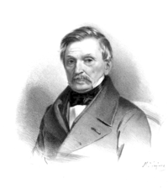
28 березня 1842 року комедією польського драматурга Олександра Фредра — другого чоловіка дружини Станіслава Скарбека Зофії з Яблоновських гербу Гжимала — було урочисто відкрито Новий міський театр. Це — одна із найбільших у Європі театральних будівель, що поступалася (на момент
відкриття) лише спорудам
міланського «Ла Скала» та
придворного театру у
Дрездені. Незабаром граф
С. Скарбек отримав привілей
на його утримання строком
на 50 років.

Slide 6
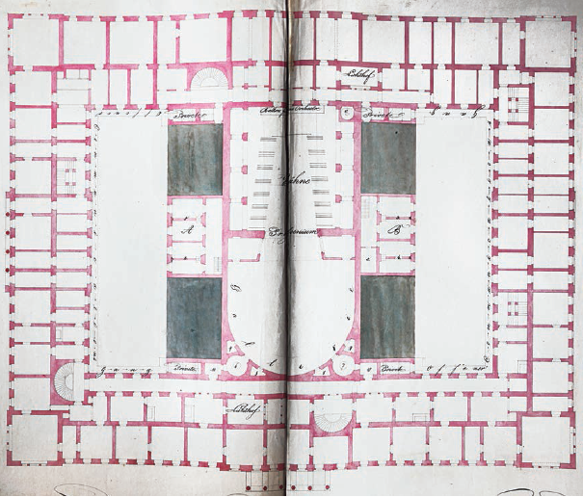
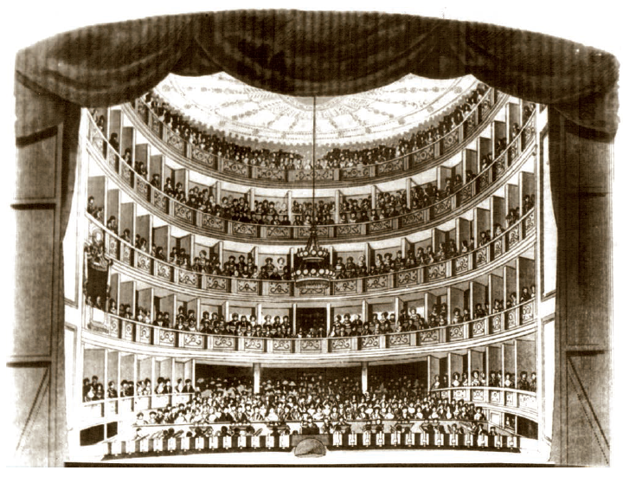
Театр зайняв площу 95,45×76,25 м. В ньому було 1460 місць, 54 ложі, оркестрова яма вміщувала 40 музикантів. Його глядацький зал мав форму підкови. Інтер'єри нового театру були виконані в кремовому кольорі з білими та срібними орнаментами та біло-голубими драпіровками. Одне місце в партері коштувало 1—2 золотих, в ложах — від 2,5 до 4,5 золотих (для порівняння корову тоді можна було купити за 14 золотих). Готель у театральному будинку так і не було відкрито.

Slide 7
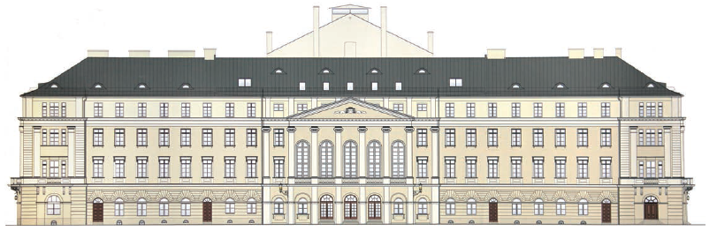
У 1892 році закінчився термін скарбківського привілею, тому міська влада вирішила побудувати новий театр. Театральний будинок перестав використовуватися за призначенням, будучи далі власністю Скарбеків.

Slide 8
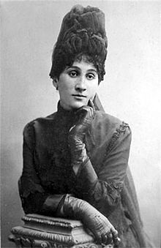
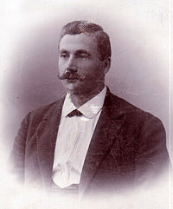
Станіслав Скарбек заповів, щоб після його смерті будинок театру став власністю міста. З 1900 до 1939 роки в цьому будинку розміщувалась філармонія, а згодом кінотеатр, і лише з 1944 року (і до сьогодні) в цьому приміщенні працює трупа театру імені Марії Заньковецької. Вона була утворена як Український національний театр у 1917 році за наказом Михайла Грушевського, президента Центральної Ради. Свого часу до трупи належали Марія Заньковецька і Панас Саксаганський, а під час війни театр був евакуйований у Тамбов, звідти — у Запоріжжя, а потім у Львів.

Slide 9
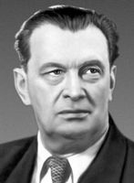
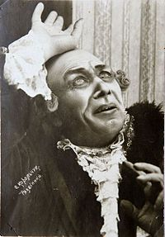
У вересні 1922 року з ініціативи театрального товариства на чолі з Б. Романицьким і Р. Корольчуком створено новий драматичний театр. 12 січня 1923 року театру присвоєно ім'я М.Заньковецької.
У 1940 році театр був обладнаний рухомою сценою. Інтер'єри фойє і зал для глядачів були в 1940–1942 рр. оформлені декоративними рельєфами роботи скульпторів М. Внука і Я. Райхерт-Тот.

Slide 10
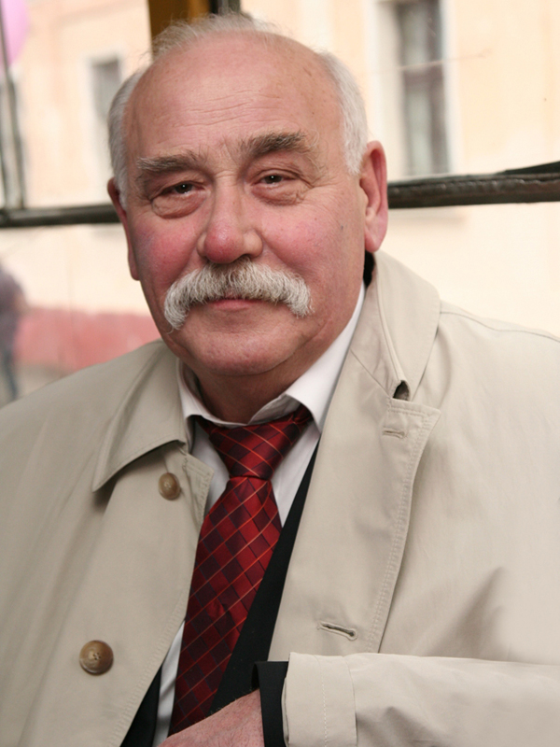
В січні 2002 року театр одержав статус Національного академічного українського драматичного театру імені Марії Заньковецької.
Нині театр має досить великий репертуар, який постійно поновлюється новими виставами, серед працівників театру є багато Народних і Заслужених артистів України. Художній керівник театру — Федір Стригун.

Slide 11
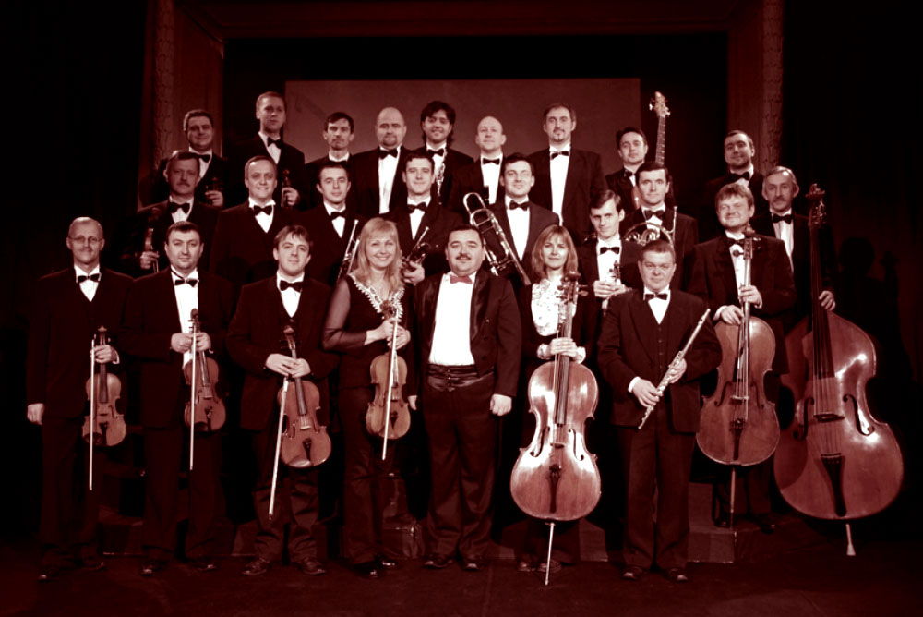
Оркестр театру Заньковецької реалізовує проект «Відчинилося життя»— інтегровані благодійні концерти за спільної участі оркестру, талановитих незрячих вокалістів з різних куточків України і відомих оперних та естрадних артистів. Протягом 2008–2012 років організовано 40 концертів проекту, до участі в яких залучено 87 незрячих виконавців з України, Польщі, Швеції, 18 зірок української опери та естради.

Slide 12

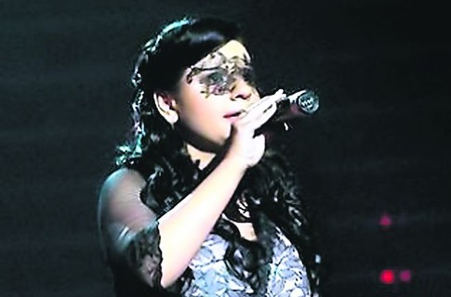
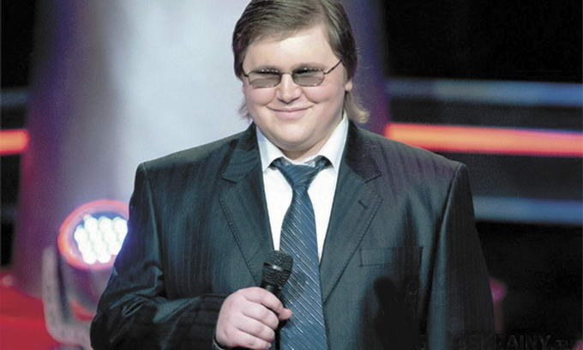

Проект відкрив незрячим вокалістам шлях на «великий екран» — у телепроекти «Народна зірка» (Зера Кіраджиєва, 2009 р.), «Україна має талант» (Олена Ковтун, 2010 р.), «Голос країни» (Іван Ганзера, 2011 р.)". Проект «Відчинилося життя» став переможцем
Першого Національного конкурсу «Благодійна Україна»у номінації «Інновації у благодійності».

